Slide 1
Конкурс "Моя новая школа!"
«Их именами названы улицы г.Сыктывкара»
Внеклассное занятие во 2 классе.
Составила учитель начальных классов
МАОУ «СОШ №21»
Карманова Валентина Анатольевна

Slide 2
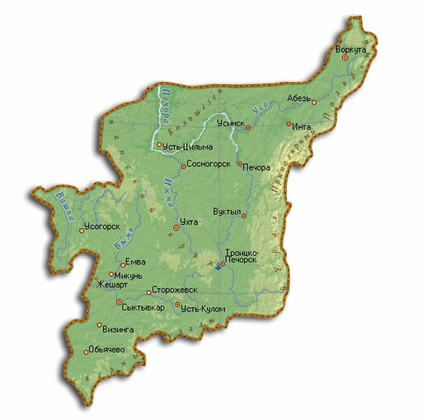
Карта Республики Коми

Slide 3
Птица – образ власти Лик женщины- образ матери мира Лось – образ красоты и силы Золотой и красный цвет символы солнца, материнства и рождения
Герб Республики Коми

Slide 4
Флаг Республики Коми
Синий цвет - небо и бескрайность северных просторов
Зелёный цвет – леса и изобилие
Белый цвет – снега и красота Севера

Slide 5
Герб Города Сыктывкара

Slide 6
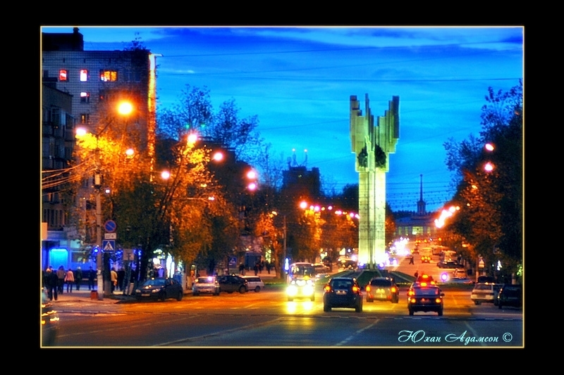
Улицы Сыктывкара

Slide 7
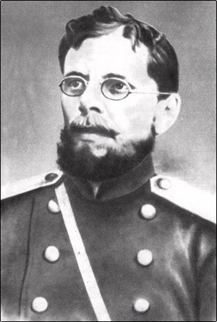
Улица И. Куратова
Иван Алексеевич Куратов
(6 июля 1839 — 17 ноября 1875) основоположник коми литературы, лингвист, переводчик, коми поэт. Иван Куратов родился в с. Кебра Усть-Сысольского уезда Вологодской губернии (ныне с. Куратово Сысольского района Республики Коми) в семье дьякона. Окончил Яренское духовное училище. Учился в Вологодской духовной семинарии, где впервые проявилось его поэтическое дарование. Центральное место в поэзии Куратова занимают философские и социально-политические взгляды, заметно окрашенные национальным (коми) самосознанием. Уделял большое внимание изучению коми-зырянского языка. Написал грамматику коми языка. С 1866 года жил в Средней Азии. Умер в г. Верном (ныне г. Алма-Ата) в 1875 году.

Slide 8
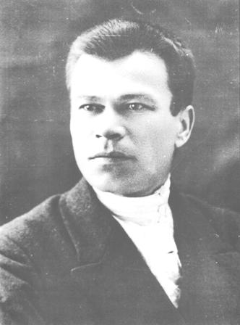
Улица В. Савина
Виктор Алексеевич Савин (21.11.1888-11.8.1943) — Коми советский писатель и общественный деятель, основоположник коми советской литературы и театра. Родился в селе Нёбдино Усть-Сысольского уезда Вологодской губернии (ныне Корткеросский район Республики Коми). Учился в Нёбдинском земском начальном училище и Деревянской школе 2-й ступени. Работал писарем, дровосеком, письмоводителем, 7 лет служил конторщиком на Украине.

Slide 9
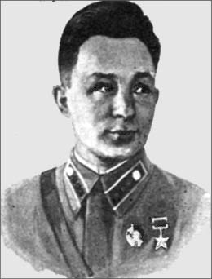
Улица Н. Оплеснина
Николай Васильевич Оплеснин
(1914—1942) — участник Великой Отечественной войны, Герой Советского Союза. Родился 12 декабря 1914 года в селе Выльгорт Сыктывдинского района Коми АССР в семье крестьянина. Жил в г. Сыктывкар. Окончил строительный техникум в 1933 году, работал техником-строителем. Был очень способным мальчиком и учеником. В Красной Армии с 1936 года, окончил ускоренные курсы средних командиров. В 1939—1940 годах был командиром пулемётного взвода 111-й стрелковой дивизии.

Slide 10
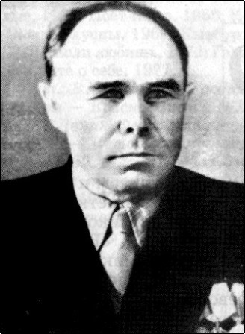
Улица В. Юхнина
Васи́лий Васи́льевич Юхни́н
(12 января 1907, Занулье, Усть-Сысольский уезд, Вологодская губерния, Российская империя — 23 ноября 1960, Сыктывкар, Коми АССР, СССР) — советский коми писатель-романист. Василий Юхнин родился в селе Занулье, Усть-Сысольского уезда Вологодской губернии. В юности он был ямщиком: работал в хозяйстве отца, а затем — на лесозаготовках, на сплаве. Добирался до Кибры, Визинги и даже до Усть-Сысольска. Василий Юхнин умер в 1960 году в Сыктывкаре, где и похоронен. Его произведения были переведены на русский язык, языки народов СССР и некоторые иностранные языки. Ещё при жизни писатель был награждён орденами Трудового Красного Знамени и «Знак почёта», а также рядом медалей.

Slide 11
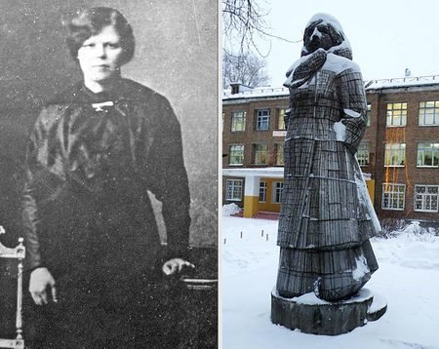
Улица Д. Каликовой

Slide 12
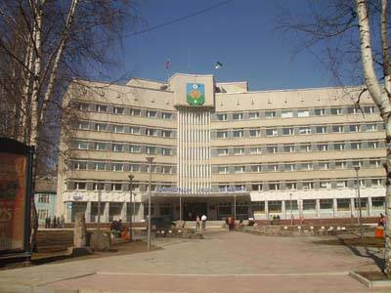
Спасибо за внимание
Улица Бабушкина
Администрация города Сыктывкара
-=2013=-

